Slide 1
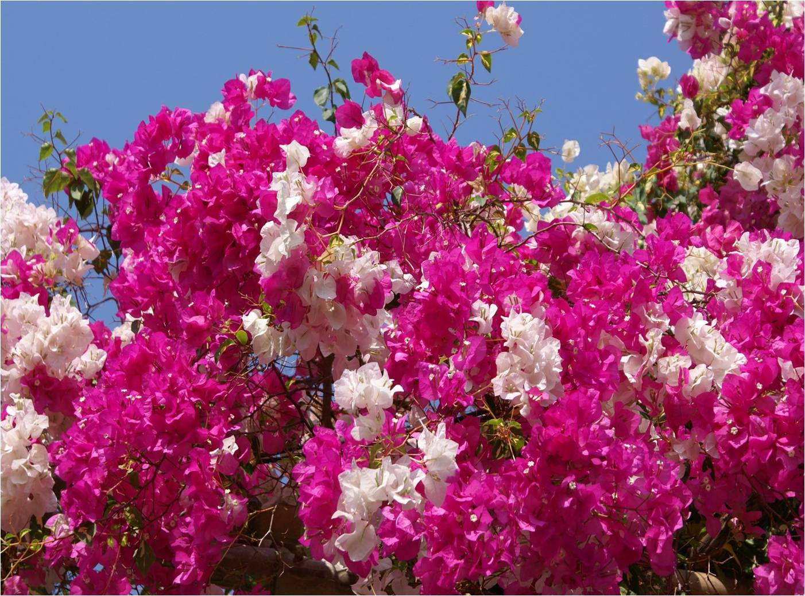
মাল্টিমিডিয়া শ্রেণিতে স্বাগতম

Slide 2
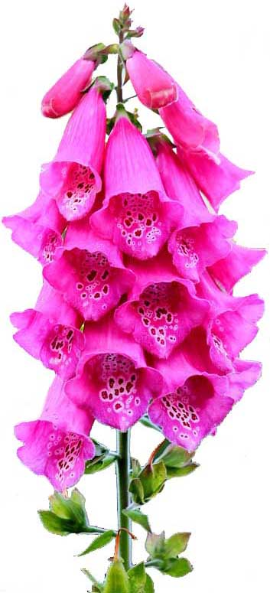
পরিচিতি
মোঃ অশেকুর রহমান
সহকারী শিক্ষক (সমাজ বিজ্ঞান)
মতিহারা উচ্চ বিদ্যালয়
নবাবগঞ্জ,দিনাজপুর।
মোবাইলঃ ০১৭২৯১০৩০৪০।
বিষয়ঃ ভূগোল ওপরিবেশ
শ্রেণীঃ নবম-দশম অধ্যায়-পঞ্চম
সময়-৪৫মিনিট

Slide 3
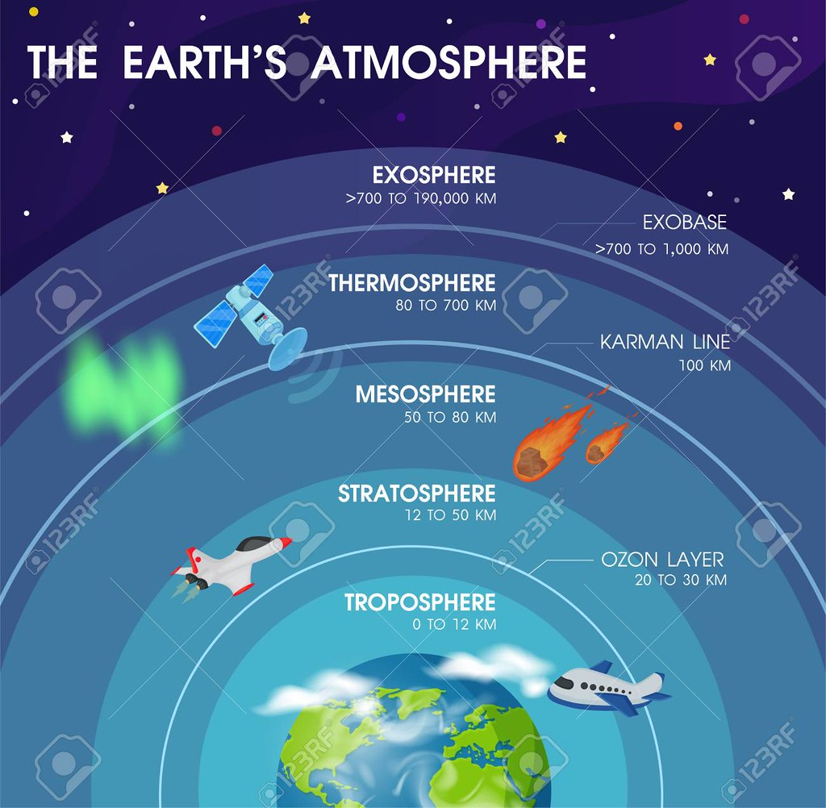
ছবিতে কী দেখা যাচ্ছে ?

Slide 4
এসো একটা ভিডিও দেখি

Slide 5
আজকের পাঠ----
বায়ুমন্ডল

Slide 6
শিখনফল
১। বায়ুমন্ডল কী তা বলতে পারবে ।
২। বায়ুর উপাদান বর্ণনা করতে পারবে।
৩। বায়ুমন্ডলের স্তরবিন্যাস ও তাদের বৈশিষ্ট্য
ব্যাখ্যা করতে পারবে ।
৪। বায়ুমন্ডলের বিভিন্ন স্তরের গুরত্ব বিশ্লেষণ
করতে পারবে ।

Slide 7
বায়ুর উপাদান
জলীয়বাষ্প
ধুলিকণা ও কণিকা
বিভিন্ন প্রকার গ্যাস

Slide 8
নাইট্রোজেন
৭৮.০২
অক্সিজেন
২০.৭১
আরগন
০.৮০
বায়ুমন্ডলের উপাদানের তালিকা
কার্বন ডাই অক্সাইড
০.০৩
অনান্য
০.০২
ধুলিকণা ও কণিকা
০.০১
জলীয়বাষ্প
০.০৪১

Slide 9
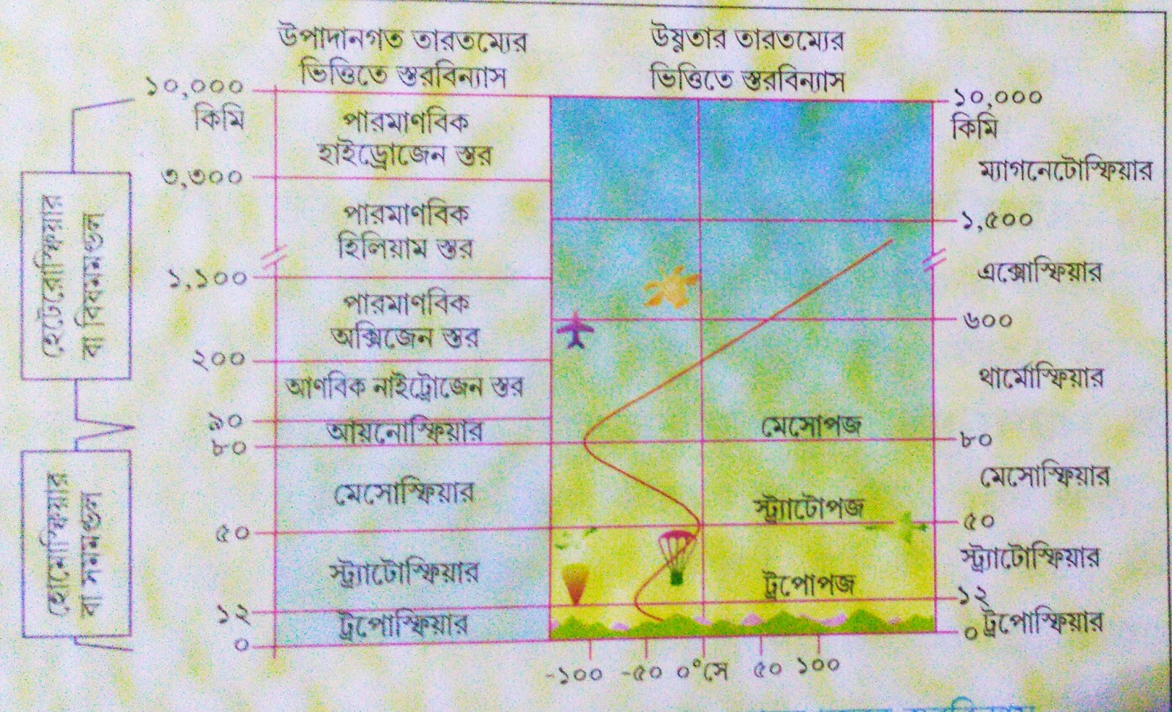

Slide 10
একক কাজ
বায়ুমন্ডলের উপাদানগুলির তালিকা
তৈরী কর ?

Slide 11
বায়ুমন্ডলের স্তর

Slide 12
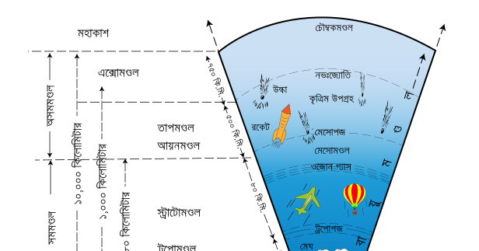
বায়ুমন্ডলের স্তর

Slide 13
জোড়ায় কাজ
বায়ুমন্ডলের কোন গ্যাস প্রাণিকুলের বেঁচে থাকার জন্য অধিক প্রয়োজন ।

Slide 14
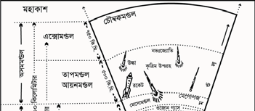
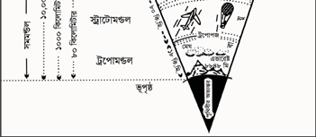
বায়ুমন্ডলের স্তর

Slide 15
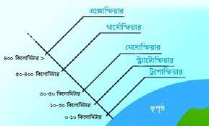
বায়ুমন্ডল

Slide 16
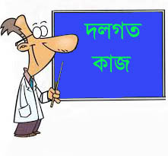
বায়ুমন্ডলের দ্বিতীয় স্তরটি প্রাণিকুলের জন্য গুরত্বপূর্ণ কেন ?

Slide 17
মূল্যায়ন
১। বায়ুমন্ডল কী ?
২। বায়ুর বিভিন্ন উপাদান বর্ণনা কর ?
৩। বায়ুমন্ডললে অক্সিজেন পরিমান কত?
(ক) ৭৮.২
√
(খ) ২০.৭১
(গ) ১২.৩
(ঘ) ১৫.৮

Slide 18
বাড়ির কাজ
বায়ুমন্ডলের কোন স্তরটি উদ্ভিদ ও প্রাণিকুলের বসবাসের জন্য অধিক গুরত্বপূর্ণ বলে তুমি মনে কর ? তোমার মতামত দাও ।

Slide 19
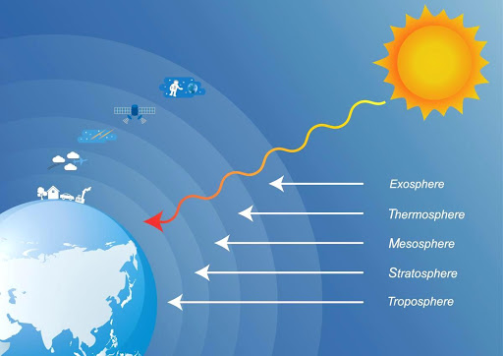
সকলকে ধন্যবাদ

